Slide 1
Interdiszipl inäres
Netzwerk
Zuweiser-Management
Patienting
Probebehandlung Jig-Schiene
alleine oder mit Stabilisierungs-schiene
Patientenführung
Erste Sitzung
4-6 Wochen
Differenzial-diagnostik?
Differenzial-diagnostik?
nozizeptiv
erfolgreich?
nein
Andere Therapien
ja
psychogen
neuropathisch
Weiter mit
Jig-Schiene
Passt Biss morgens?
ja
Psycho-therapie
Schmerz-medizin
nein
ausgeprägteForm-störungen?
Instrumentelle Form- und Funktionsanalyse
nein
ja, dann sofort KfO
Einschleifen und/oder restaurative,
(implantat-) prothetische Maßnahmen
KfO mit Damon-System
Stabilisierung
geklebte Kauflächen
Schiene
Elasto-KfO

Slide 2

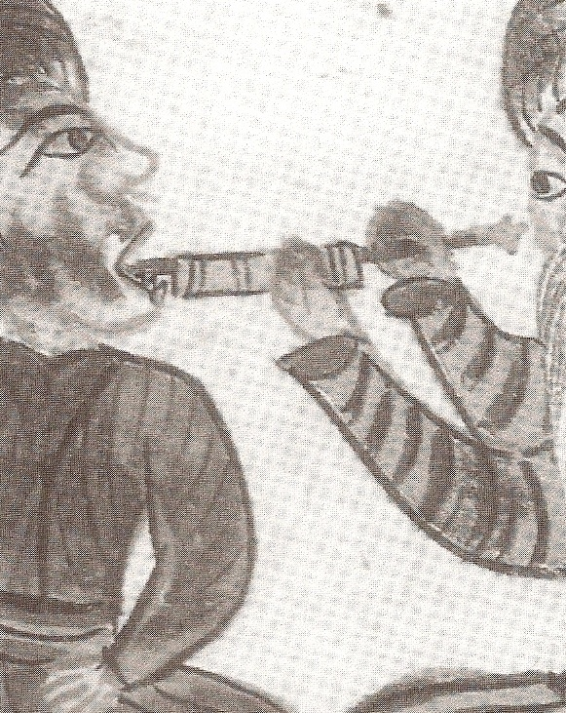

Moderne Schmerzdiagnostik – Orientierung von Diagnostik und Therapie an den Schmerzmechanismen der Selbstregulation
Schmerz als Symptom:
Warnsignal, Ruhigstellung, lebens-
erhaltend: funktionell sinnvoll, akut
Schmerzdifferenzierung und
Schmerztherapie
entsprechend Schmerzort
und Noxe
X
Schmerz als Erkrankung:
dysfunktionell, chronisch,
Einschränkung der Lebensqualität,
depressive Affektstörung,
soziale Belastung
Schmerzdifferenzierung und
Schmerztherapie
entsprechend Schmerzort
und Noxe
Systemische Definition: Schmerz ist …
das subjektive Erlebnis eines besonderen Systemzustands,
der Ausdruck der aktuellen Selbstregulation des
biologischen Systems „Mensch“
unter den gegebenen inneren und äußeren Rahmenbedingungen ist.

Slide 3
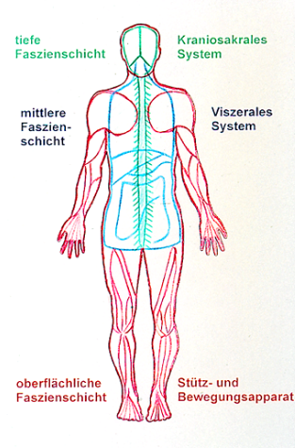
Überblick: Neurophysiologie des Schmerzes
Kortex: Bewusstsein, kognitive Schmerzbewertung,
bewusstes Schmerzverhalten, Schmerzgedächtnis
Limbisches System: Emotive Schmerzbewertung,
Stress- und Triebreaktionen
Thalamus
Schmerz-
hemmung
Innere und äußere physikalische und
chemische Reize
Mittelhirn
Hirnstamm
Nozizeptoren
im Bindegewebe
Rückenmark
bewusstes
Schmerzverhalten

Slide 4
Emotives und kognitives Schmerzverhalten –
Lernen von Schmerzverhalten
Diathese-Stress-Modell (Flor et al.)
Schmerz und bedeutsame persönliche Erlebnisse treten gleichzeitig auf >>> Disposition für Chronifizierung späterer körperlicher und psychogener Schmerzerlebnisse (= Schmerzpersönlichkeit)
Modelllernen
(stellvertretendes, soziales Lernen) (Bandura et al.)
Beziehungspersonen erleben Schmerz >>> eigenes Schmerzverhalten entwickelt sich analog
(= Schmerzfamilien)

Slide 5
Emotives und kognitives Schmerzverhalten – Vigilanz und Strategien
Gefahr der Vigilanz: Daueraufmerksamkeit
Unangemessene Strategien im Umgang mit Schmerz
Vermeidungsverhalten: Körperliche Aktivitäten, soziale Aktivitäten
Depressive Stimmungslage: Depression führt häufig zu Schmerz, aber Schmerz nicht notwendigerweise zu Depression
Angst als wesentlicher Chronifizierungsfaktor
Angemessene Strategien im Umgang mit Schmerz
Vermeidungsverhalten: Ablenkung und Entspannung (Kontrollüberzeugung)
Professionelle Hilfe suchen: Schmerzbewältigungstraining

Slide 6
Schmerz – Schmerzchronifizierung
Chronischer Schmerz (IASP):
Schmerzdauer, die über die erwartete normale Heilungszeit hinausgeht
Chronifizierungsmechanismen:
chronische Reizeinwirkungsdauer (wiederholt, dauernd)
Reizeinwirkungsintensität (neuropathische Schädigung)
>>> periphere Sensibilisierung
>>> zentrale Sensibilisierung
>>> zentrale Disinhibition
>>> Schmerzgedächtnis
Funktionelle Veränderungen
Strukturelle Veränderungen
= Neuroplastizität

Slide 7
Schmerz – Physiologisch-anatomische Differenzierung von Schmerzarten auf allen Ebenen der Selbstregulation
Entsprechend der Neurophysiologie des Schmerzes differenzieren wir
akut-nozizeptiven Schmerz,
chronisch-nozizeptiven Schmerz,
neuropathischen Schmerz (meist auch chronisch) sowie
primär und sekundär psychogenen Schmerz
(offiziell nach ICD-10: Somatoformer Schmerz).
Welche Fachdisziplin ist für welche Schmerzart zuständig?
Achtung: Klinisch sehr oft mixed pain!

Slide 8
Differenzialdiagnostik – Entscheidungsalgorithmus
Schmerz
ja
psychogen?
nein
Psychotherapie
neuropathisch?
ja
nein
Schmerztherapie
akut
akut?
chronisch?
chronisch
Eliminierung der
akuten Irritation
Grunderkrankung
Eliminierung
chronischer
Belastungen
lokal
systemisch
Mikroextension von Mikrokontrakturen
lokal
systemisch
Wiederherstellung von Form und Funktion

Slide 9
Differenzialdiagnostik – Drei grundlegende Fragen
Ist der Schmerz psychogen?
Ist der Schmerz neuropathisch?
Ist der Schmerz akut- oder chronisch-nozizeptiv?

Slide 10
Ist der Schmerz psychogen?
GCPS-Grad III und IV
Unklare Schmerzqualität und Verwendung emotionaler Schmerzadjektive
Affektive Übertreibung (histrionisch, narzisstisch, depressiv, ängstlich)
Auffälliges Sprachverhalten (intelligenzlerisch, Ärztejargon)
Vage Lokalisation und atypische Ausstrahlung
Fehlende Übereinstimmung zwischen subjektiver Schmerzempfindung und Befunden, anatomischen und physiologischen Zusammenhängen
Fehlende Periodizität, Dauerschmerz gleicher Intensität
Keine Linderung durch Willkürmotorik
Medikamente wirkungslos
Lange Dauer des Schmerzsyndroms mit vielen Vorbehandlern (doctor shopping, Koryphäenkiller)
Auslösung negativer Gefühle beim Arzt (Verwirrung, Ungeduld, Hilflosigkeit, Ärger, Wut)
Biografisch belegbare Disposition und des Schmerzes durch entsprechende psychosoziale Situation

Slide 11
Ist der Schmerz primär oder sekundär psychogen?
Primär psychogen: Eine psychische Erkrankung (Psychose, Neurose, Persönlichkeitsstörung, psychisches Trauma) ist verantwortlich für den Schmerz
Sekundär psychogen: Die psychische Belastung durch einen länger bestehenden nozizeptiven oder neuropathischen Schmerz führt zu einer Persönlichkeitsstörung (häufig: Depression)

Slide 12

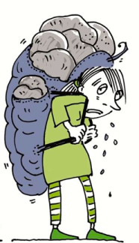
Zwanghafte okklusale Vigilanz
Idealbiss
Zentrik
Vielpunktkontakt
fronteckzahngeführt
Alltagsbiss
adaptiert
kompensiert
beschwerdefrei
bei ausreichender
Adaptations- und
Kompensationskapazität
meist ausgeprägte
psychemotionale
Belastungen
episodische
Bissumstellung
meist iatrogen
X
X
Beschwerden
Schmerzen
Versuch der biomechanischen
Rekonstruktion einer
idealen Okklusion
Zwanghafte
Fokussierung der
Aufmerksamkeit
auf die Okklusion
Fokussierung der
Aufmerksamkeit
auf die Okklusion
durch Zwanghaftigkeit wird die
Fokussierung zur selbständigen
Erkrankung

Slide 13
Ist der Schmerz neuropathisch?
Krankengeschichte
mechanische Schädigung (Traumen, Amputationen, Querschnittslähmungen)
metabolische Schädigung (Diabetes)
virale Schädigung (Herpes zoster)
degenerative Erkrankungen des Nervensystems (z.B. MS)
toxische Schädigung (z.B. Natriumhypochlorid)
Neuralgie (Ephapsenbildung)
Autoimmunerkrankung (Neurodermitis)
Symptomatik
Brenngefühl, Kribbel- oder Prickelgefühl, Taubheitsgefühl
Schmerz strahlt aus
Schmerzattacken
Druck, Kälte und Wärme sind schmerzhaft
Therapeutisches Kriterium
Periphere Probebehandlung ist nicht erfolgreich!

Slide 14
Ist der Schmerz akut oder chronisch?
Chronisch ist ein Schmerz dann, wenn er über die normal zu erwartende Heilungszeit hinausgehend besteht.

Slide 15
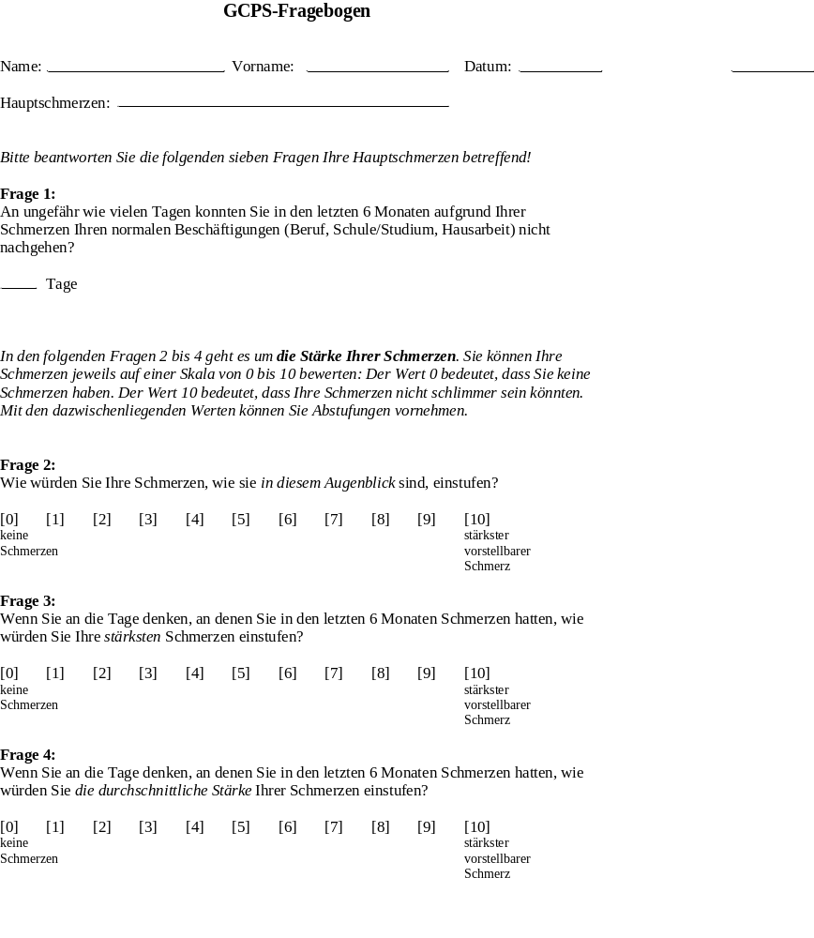
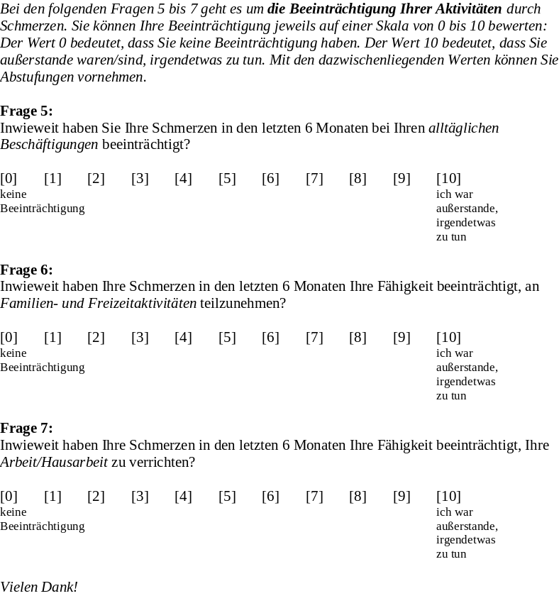
GCS – Graduierung chronischer Schmerzen
GCPS – Graded Chronic Pain Scale

Slide 16
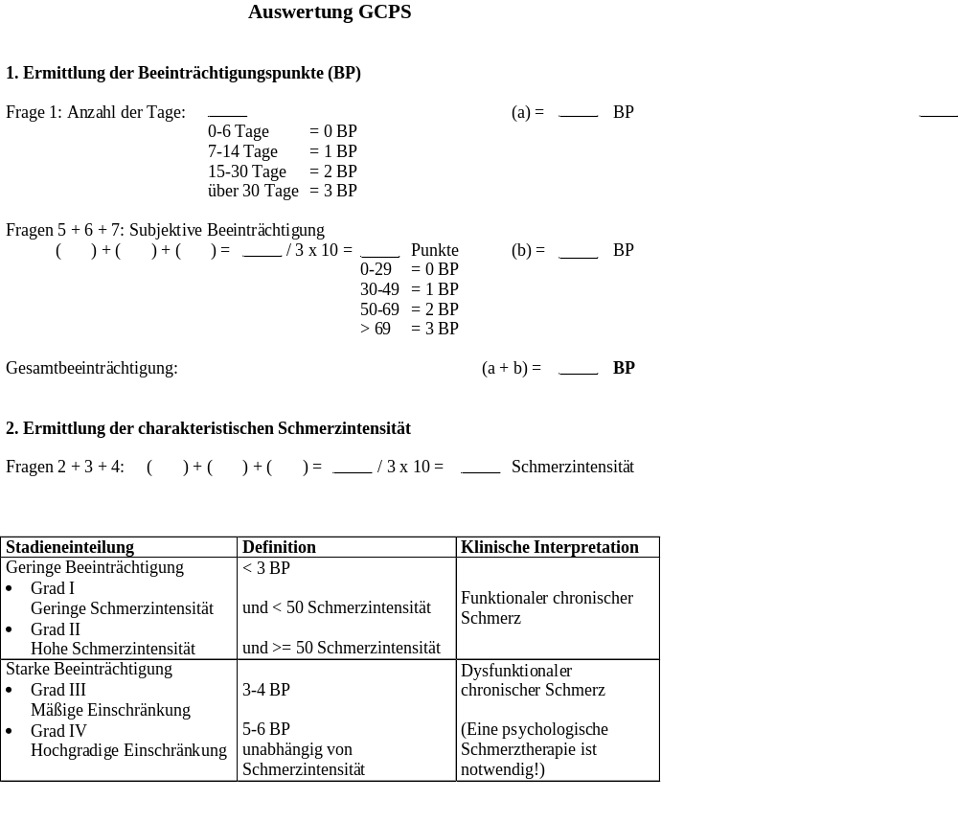
GCS – Graduierung chronischer Schmerzen
GCPS – Graded Chronic Pain Scale

Slide 17
Schmerzdiagnose
Schmerzanamnese
Zahnärztliche Grunduntersuchung
Klinische Form- und Funktionsanalyse
Schmerzart bzw.
Schmerzmechanismus
Schmerzlokalisation
akut
chronisch
z.B. orofazialer Schmerz
Zahn
Parodontium
Mundschleimhaut
Kieferknochen
Muskulatur
Kiefergelenk
N. trigeminus
nozizeptiv
neuropathisch
psychogen
+
primär
sekundär
Schmerzdiagnose

Slide 18
Behandlungsplanung
Welche Schmerzart kann ich als Zahnarzt/Kieferorthopäde alleine behandeln?
Welche Schmerzarten kann ich zusammen mit Ko-Therapeuten behandeln?
Welche Schmerzart muss ich an einen Schmerzmediziner überweisen?
Welche Schmerzart muss ich an einen Psychologen überweisen?
Welche besonderen Schmerzen kann ich mit dem Konzept „Kraniofaziale Orthopädie“ behandeln? Zu welcher Schmerzart gehören diese Schmerzen?

Slide 19
Methoden der Schmerztherapie
Eliminierung akuter Irritationen und chronischer Belastungen
Myofasziale Therapie: Physikalische Therapie, Manuelle Therapie, Osteopathie, Mikroextensionstherapie (MaRhyThe), Akupunktur
Anästhetische Therapie (Therapeutische Lokalanästhesie, Nervenblockaden, Ganglionäre lokale und spinale Opioidtherapie)
Medikamentöse Schmerztherapie
Neurochirurgische Therapie
Psychologische Beratung und Psychotherapie
Therapien zur Wiederherstellung von Form und Funktion

